Slide 1
স্বাগতম

Slide 2
সাকিনা আজহার টেকনিক্যাল
ফকিরহাট, বাগেরহাট।
নাম : পার্থ বৈরাগী
পদবী : ট্রেড ইন্সট্রাক্টর (কম্পিউটার ও তথ্য প্রযুক্তি)
মোবাইল নং : 01916-13 61 71
ইমেইল নং : pairagibairagi1987@gmail.com

Slide 3
পাঠ
পরিচিতি
বিষয় :
কম্পিউটার ও তথ্য প্রযক্তি-2 (দ্বিতীয় পত্র) শ্রেনী : দশম শ্রেনী অধ্যায় : দ্বিতীয় অধ্যায় সময় : 45 মিনিট তারিখ : 01/12/2019

Slide 4
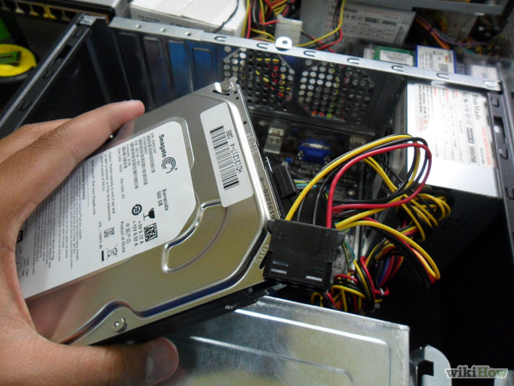
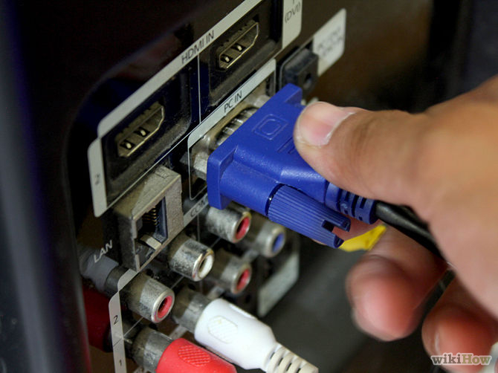
কম্পিউটার হার্ডওয়্যার অ্যাসেম্বলিং

Slide 5
শিখনফল
এই পাঠ শেষে শিক্ষার্থীরা-------
বিভিন্ন পোর্ট শনাক্ত করতে পারবে।
ডিভাইস সংযোজন করতে পারবে।
পোর্টের তুলনা করতে পারবে।
সিস্টেম ইউনিটে পেরিফেরাল সংযোজন এর গুরুত্ব বর্ণনা করতে পারবে।

Slide 6
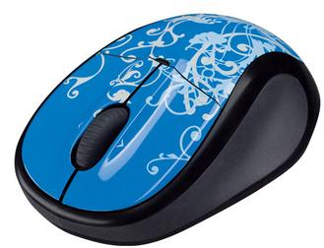
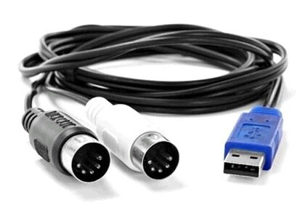
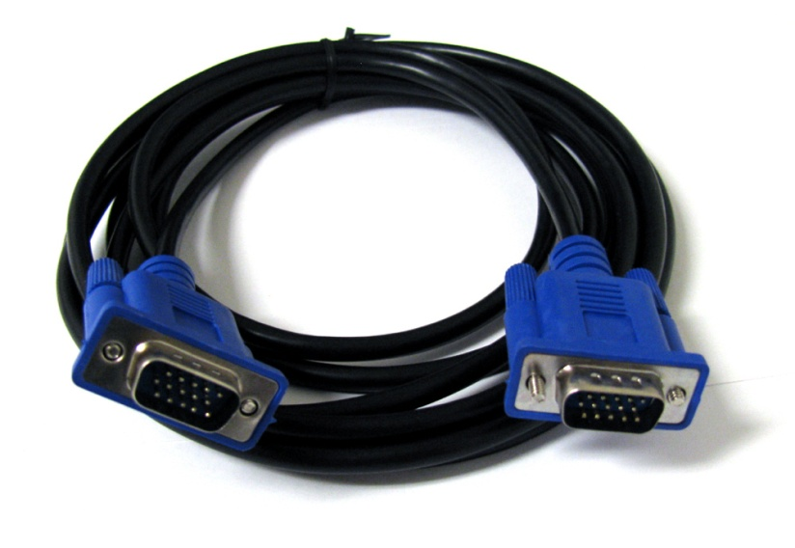
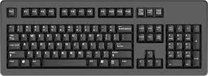
মাউস
হার্ডডিক্স
পোর্ট
র্কীবোর্ড
ক্যাবল

Slide 7
একক কাজ
কয় প্রকার পোর্ট আছে?
কি কি পোর্ট আছে?

Slide 8
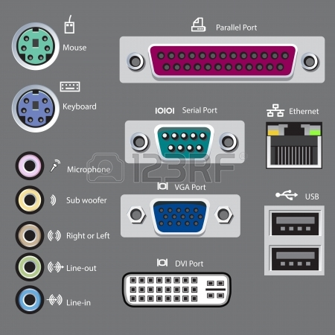
বিভিন্ন ধরনের পোর্ট
প্যারালাল
পোর্ট
ইউ এস বি পোর্ট
সিরিয়াল
পোর্ট
পি এস টু
পোর্ট
ভিজিএ পোর্ট
ডিভিআই পোর্ট

Slide 9
জোড়া কাজ
☞ পোর্টগুলো চিহিৃত কর।

Slide 10
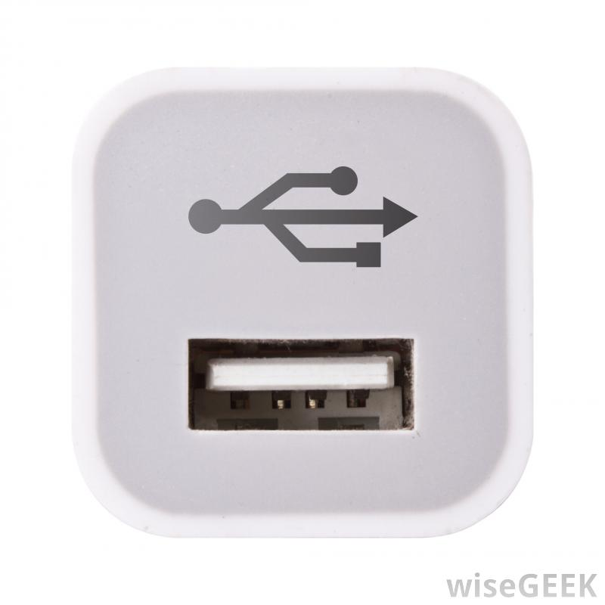
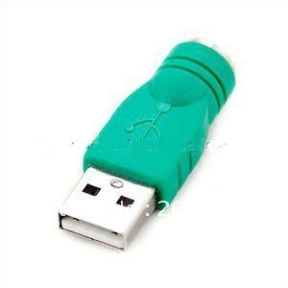
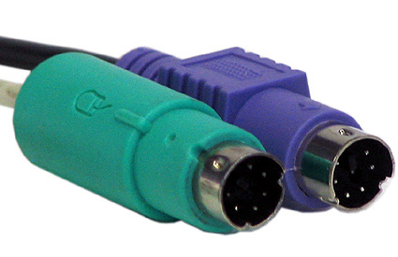
ইউ এস বি হাব পোর্ট
পি এস টু পোর্ট
পি এস টু হাব
ইউ এস বি হাব

Slide 11
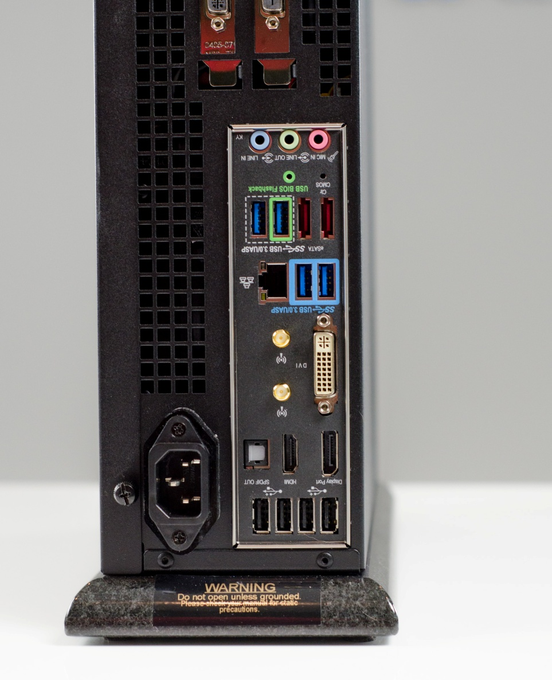
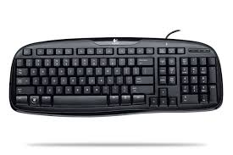
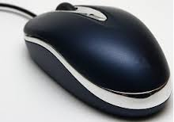
কীবোর্ড
সিপিইউ
মাউস

Slide 12
পি এস টু হাব এর ব্যাবহার
ইউ এস বি হাব ব্যাবহার

Slide 13
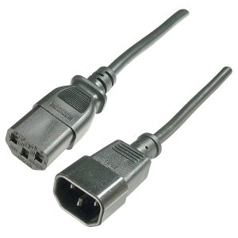
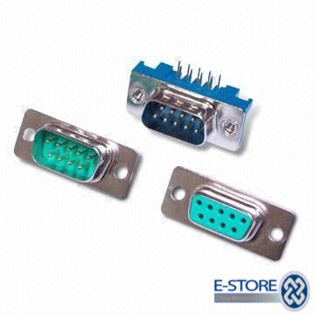
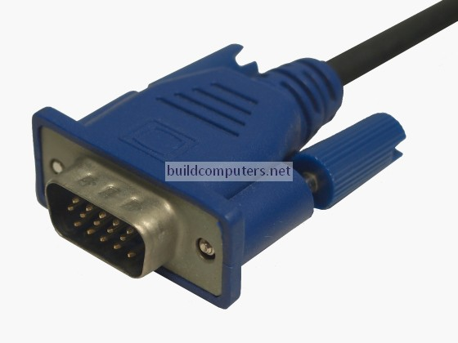
ডিভি আই কানেক্টর পোর্ট
ভিজিএ কানেক্টর পোর্ট
পাওয়ার হাব
ভিজিএ হাব

Slide 14
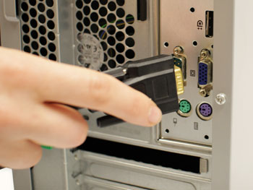
মনিটর কানেক্টর সংযোজন

Slide 15
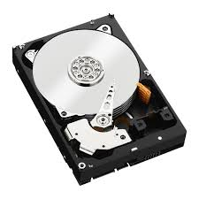
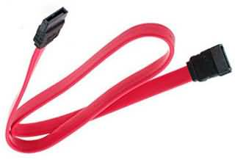
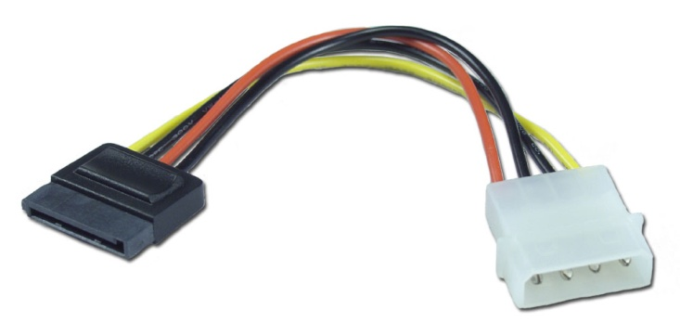
হার্ডডিস্ক
হার্ডডিস্ক পাওয়ার কানেক্টর
হার্ডডিস্ক সাটা কানেক্টর

Slide 16
হার্ডডিস্ক কানেক্টর সংযোজন

Slide 17
চলো একটি ভিডিও দেখা যাক……

Slide 18
দলগত কাজ
দলের সবাই মাউস, মনিটর, কীবোর্ড এবং হার্ডডিস্ক
কম্পিউটার এর সিস্টেম ইউনিটে সংযোগ করে দেখাও।

Slide 19
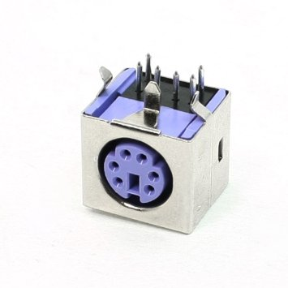
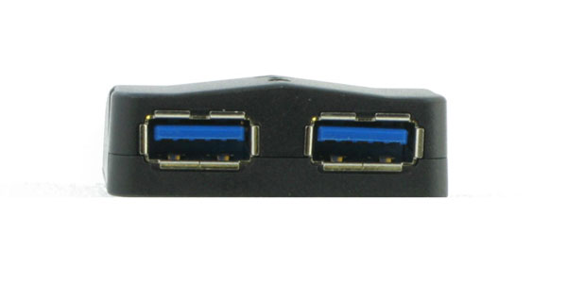
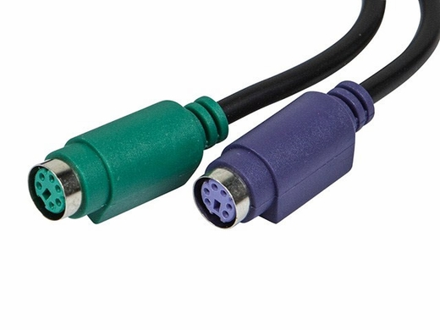
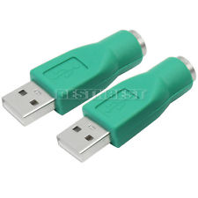
মূল্যায়ন
১. মাউস সচরাচর কোন পোর্টে সংযোগ করা হয়?
২. উপরের ছবি দেখে বল কোনটি কোন পোর্ট?
৩. উপরের ছবি দেখে বল কোনটি কোন হাব?

Slide 20
বাড়ির কাজ
কম্পিউটার এর সিস্টেমে হার্ডওয়্যার অ্যাসেম্বলিং ইউনিটে পেরিফেরাল সংযোজন এর গুরুত্ব বা প্রয়োজনীয়তা বর্ণনা করো।

Slide 21
শুভ বিদায়

